Slide 1
Konsep Biaya dan Estimasi Biaya dalam Ekonomi Teknik

Slide 2
Biaya (Cost)
Hansen and Mowen (2003): Cost is the cash or cash equivalent value sacrificed for goods and services that are expected to bring a current or future benefit to organization.
Semua pengorbanan yang dibutuhkan dalam rangka mencapai suatu tujuan yang diukur dengan nilai uang untuk mendapatkan manfaat baik di masa sekarang atau mendatang.

Slide 3
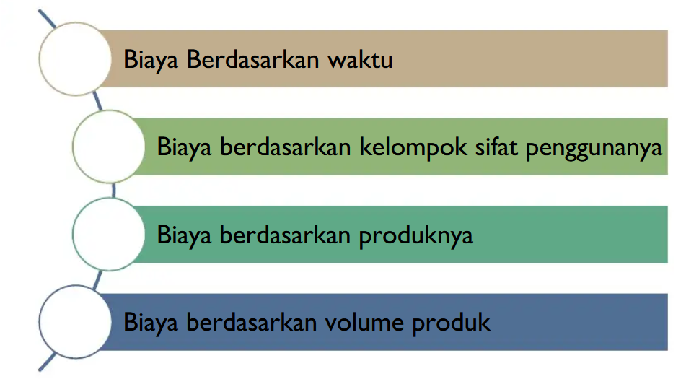
Klasifikasi Biaya

Slide 4
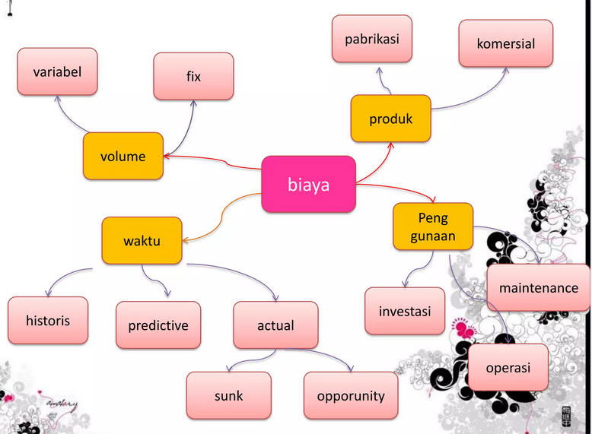
Klasifikasi Biaya

Slide 5
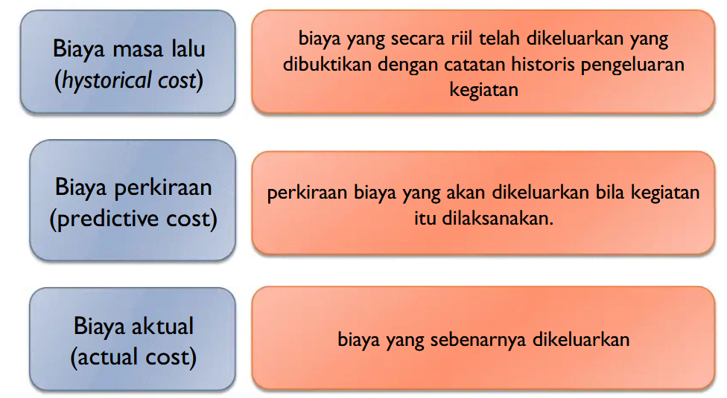
Biaya berdasarkan Waktu
Biaya tertanam (Sunk Cost): biaya yang sudah dikeluarkan dan tidak dapat dipertimbangkan kembali dalam pengambilan keputusan di masa depan, karena biaya tersebut sudah terjadi dan tidak dapat diubah
Biaya kesempatan (Opportunity cost): biaya yang ditanggung akibat kelalaian dalam memanfaatkan peluang atau kesempatan dalam meraih keuntungan.

Slide 6
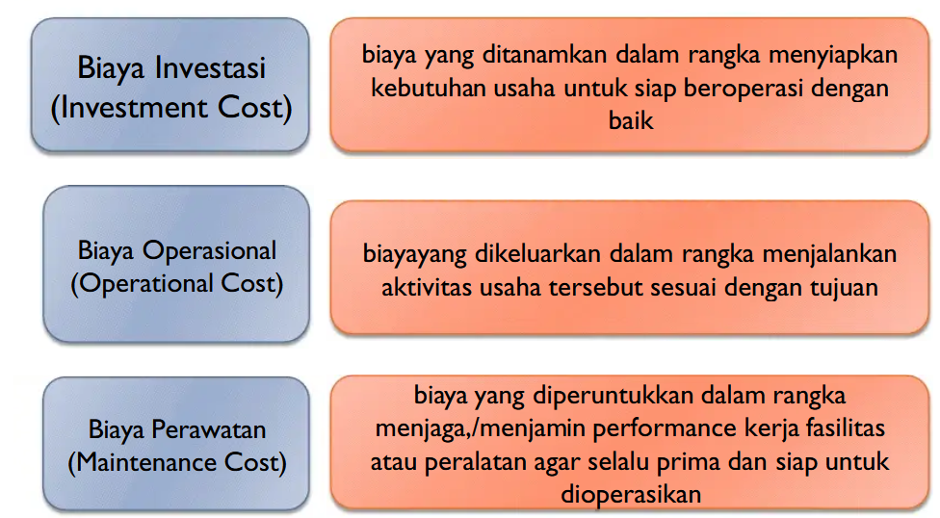
Biaya berdasarkan kelompok sifat penggunaannya

Slide 7
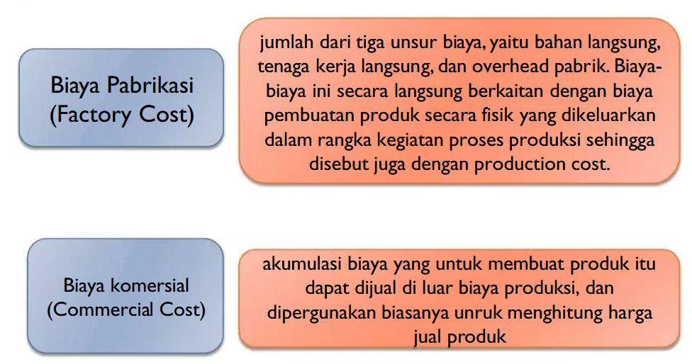
Biaya berdasarkan Produknya
Biaya administrasi
Biaya pemasaran

Slide 8
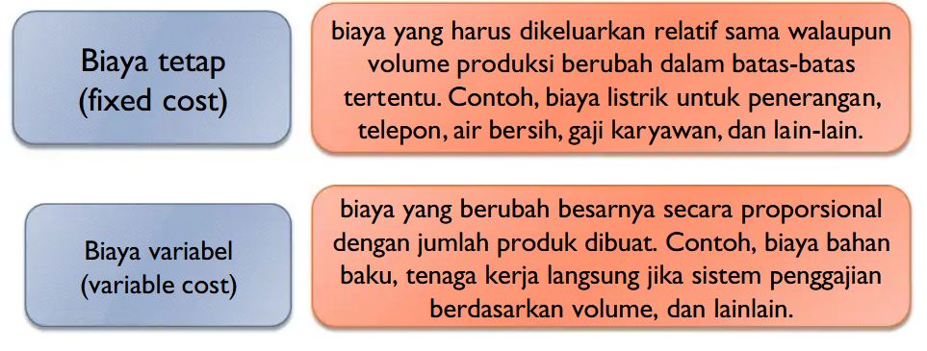
Biaya berdasarkan Volume Produk

Slide 9


Biaya berdasarkan Volume Produk
$$Total biaya=Total Biaya Tetap+Total Biaya Variabel$$
$$Total Cost \left(TC\right)=Total Fix Cost \left(TFC\right)+Total Variable Cost (TVC)$$
Hal penting untuk menentukan biaya secara keseluruhan, adalah untuk menyertakan semua biaya yang akan dikeluarkan beserta dengan estimasi sifatnya, terhadap volume produksi. Hal ini karena biaya menentukan besar kecilnya suatu laba yang diperoleh Perusahaan. Dalam hal ini dikenal istilah Break Even Point (BEP). BEP adalah keadaan Dimana total biaya (Total Cost/TC) sama dengan total pendapatan (Total Revenue/TR), sehingga laba sama dengan 0.
$$BEP adalah keadaan TR−TC=0$$
$$TR=TC$$
$$Jika:TR=Price \left(P\right) x Quantity \left(Q\right) dan TC=FC+(Q x VC)$$
$$maka: {BEP}_{Q}=\frac{FC}{P−VC}$$

Slide 10
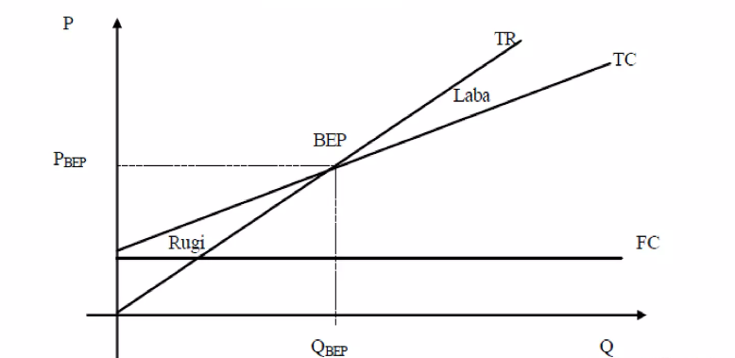
Biaya berdasarkan Volume Produk
Grafik BEP
TR = P x Q
TC = FC + (Q x VC)
Laba/Rugi = TR - TC

Slide 11
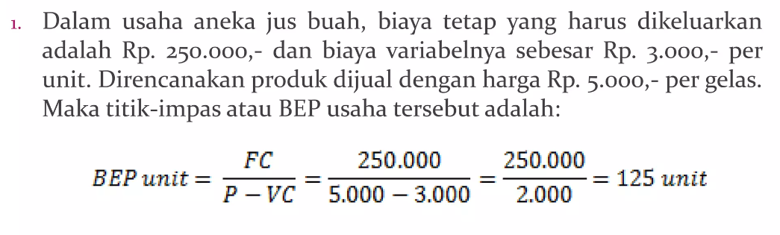
Contoh

Slide 12
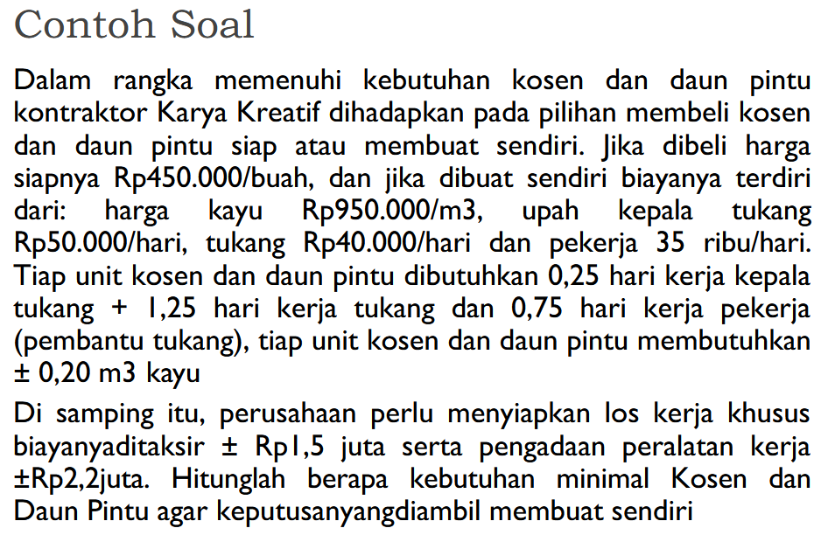

Slide 13
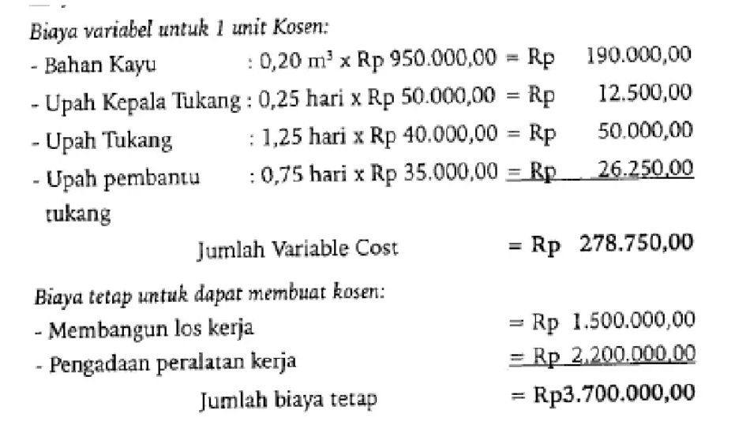
Penyelesaian

Slide 14
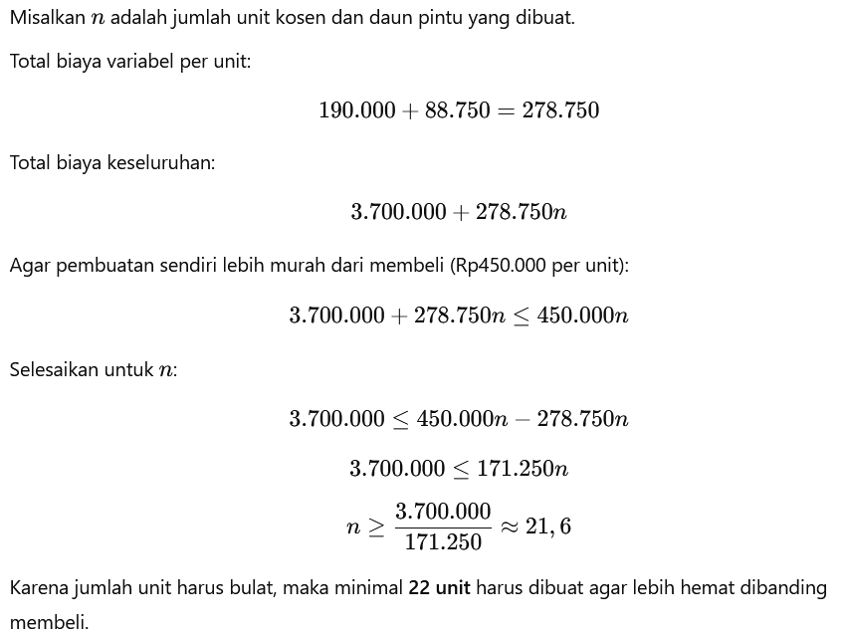
Penyelesaian
Kesimpulan:
Jika perusahaan membutuhkan minimal 22 unit, maka sebaiknya membuat sendiri. Jika kurang dari itu, lebih ekonomis untuk membeli siap pakai.

Slide 15
Latihan!
Perusahaan PT ABC bergerak di bidang produksi tas. Di pabrik, diketahui biaya upah sebesar Rp10.000 per jam dan nilai Harga Pokok Produksi (HPP) yang diperlukan dalam membuat tas senilai Rp50.000. Untuk membuat 1 buah tas diperlukan 3 jam pekerja. Jika pabrik dapat berjalan dengan mengeluarkan biaya tetap Rp10.000.000/bulan, berapa volume tas yang harus dijual dalam 1 bulan? Asumsi harga 1 tas senilai Rp100.000

Slide 16
Latihan!
PT Kelola Digital bergerak di bidang jasa pembuatan perangkat lunak. Agar operasional dapat berjalan normal, Perusahaan mengalokasikan dana untuk membayar overhead bulanan senilai Rp18.000.000. Selain itu biaya untuk membuat perangkat lunak berkisar Rp10.000.000 per satuan. Selanjutnya diketahui bahwa PT Kelola Digital menghargai satu perangkat lunak untuk kliennya senilai Rp17.500.000. Pada kuantitas berapa Perusahaan akan BEP?

Slide 17
Latihan!
PT. ABC Indonesia merencanakan membuat sejenis sabun mandi untuk kelas menengah. Ongkos total untuk pembuatan 10.000 sabun per bulan adalah Rp 25 juta. Jika diasumsikan ongkos variable per unit sebesar Rp1.000. maka:
Hitunglah:
Ongkos tetapnya
Bila PT. ABC Indonesia menjual sabun tersebut seharga Rp 6.000 per unit, berapakah yang harus diproduksi perbulan agar perusahaan tersebut berada pada titik impas? Hitung juga berapa BEP dalam rupiah?
Bila perusahaan memproduksi 12.000 sabun per bulan, apakah perusahaan untung atau rugi? Dan berapa keuntungan atau kerugiannya?

